Slide 1
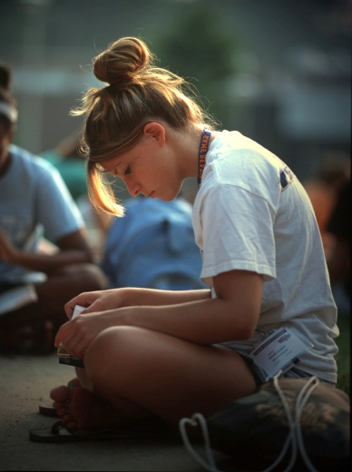
Wat doe ik hier vandaag?
Ik leer te luisteren naar wat de heilige Geest tegen mij wil zeggen.
Les 17 De Geest spreekt

Slide 2
Wel eens gehoord?
Les 17 De Geest spreekt

Slide 3
Ssst… ik hoor wat
Les 17 De Geest spreekt

Slide 4
Psalm 95: 8-11
8 ‘Wees niet koppig als bij Meriba, als die dag bij Massa, in de woestijn, 9 toen jullie voorouders mij op de proef stelden, mij tartten, al hadden ze mijn daden gezien. 10 Veertig jaar voelde ik weerzin tegen hen. Ik zei: “Het is een stuurloos volk dat mijn wegen niet wil kennen.” 11 En ik zwoer in mijn woede: “Nooit gaan zij mijn rustplaats binnen!”’
Hebreeën 3: 7-11
De heilige Geest zegt immers: ‘Horen jullie vandaag zijn stem, wees dan niet koppig, als tijdens de opstand, toen jullie mij beproefden in de woestijn, waar jullie voorouders mij op de proef stelden en tartten, hoewel ze mijn daden hadden gezien, veertig jaar lang. Daarom werd die generatie door mijn woede getroffen, ik zei: “Altijd weer dwaalt hun hart, mijn wegen kennen ze niet.”
En in mijn toorn heb ik gezworen: “Nooit zullen ze binnengaan in mijn rust.”’
Les 17 De Geest spreekt

Slide 5
Lastig
Les 17 De Geest spreekt

Slide 6
2 Koningen 19: 9-19
9 Maar toen Sanherib het gerucht opving dat koning Tirhaka van Nubië was uitgetrokken om de strijd met hem aan te binden, zond hij opnieuw gezanten naar Hizkia, met de opdracht: 10 ‘Zeg tegen koning Hizkia van Juda: “Laat u niet misleiden door de HEER, uw God, in wie u uw vertrouwen hebt gesteld omdat hij u heeft toegezegd dat Jeruzalem niet in handen zal vallen van de koning van Assyrië. 11 U hebt toch zelf gehoord hoe de koningen van Assyrië alle landen die ze binnenvielen vernietigd hebben. Zou u dan gered worden? 12 Gozan, Charan, Resef en de inwoners van Eden in Telassar, die door mijn voorouders werden uitgeroeid, zijn toch ook niet door hun goden gered? 13 En wat is er geworden van de koningen van Hamat en Arpad, en van de koningen van de stad Sefarwaïm en van Hena en Iwwa?”’ 14 Toen Hizkia de brief had gelezen die de boden hem overhandigd hadden, ging hij naar de tempel van de HEER en legde de brief daar open voor hem neer. 15 En hij bad tot de HEER: ‘HEER, God van Israël, u die op de cherubs troont, u alleen bent God van alle koninkrijken op aarde, u hebt de hemel en de aarde gemaakt. 16 Leen mij uw oor, HEER, en luister, open uw ogen en zie toe. Hoor met welke woorden Sanherib de levende God hoont. 17 Het is waar, HEER, de koningen van Assyrië hebben andere volken en hun landen verwoest 18 en hun goden aan het vuur prijsgegeven. Dat waren dan ook geen goden, het waren slechts maaksels van mensenhanden, beelden van hout en steen, die ze vernietigd hebben. 19 Ik vraag u, HEER, onze God: red ons uit zijn handen, opdat alle koninkrijken op aarde zullen beseffen dat u, HEER, de enige God bent.’
Les 17 De Geest spreekt

Slide 7
Psalm 4
1 Voor de koorleider. Bij snarenspel. Een psalm van David.
2 Antwoord mij als ik roep, God die mij recht doet.
Geef mij ruimte als ik belaagd word, wees genadig, hoor mijn gebed.
3 Machtigen, hoe lang nog maakt u mij te schande,
is de schijn u lief, de leugen uw leidraad? Sela
4 De HEER schenkt zijn gunst aan wie hem trouw is,
de HEER luistert als ik tot hem roep.
5 Beef voor hem en zondig niet, bezin u in de nacht en zwijg.
6 Breng de juiste offers, heb vertrouwen in de HEER.
7 Velen zeggen: ‘Wie maakt ons gelukkig?’ –
HEER, laat het licht van uw gelaat over ons schijnen.
8 In u vindt mijn hart meer vreugde dan zij in hun koren en wijn.
9 In vrede leg ik mij neer en meteen slaap ik in,
want u, HEER, laat mij wonen in een vertrouwd en veilig huis.
Les 17 De Geest spreekt

Slide 8
Filippenzen 4: 4-7
4 Laat de Heer uw vreugde blijven;
ik zeg u nogmaals: wees altijd verheugd.
5 Laat iedereen u kennen als vriendelijke mensen.
De Heer is nabij.
6 Wees over niets bezorgd,
maar vraag God wat u nodig hebt en dank hem in al uw gebeden.
7 Dan zal de vrede van God, die alle verstand te boven gaat,
uw hart en gedachten in Christus Jezus bewaren.
Les 17 De Geest spreekt

Slide 9
Veelkleurig
Les 17 De Geest spreekt

